Slide 1


TUGAS PRESENTASI

Slide 2



Anggota Kelompok 6
Nova Satria (222310075)
M Syahrul F (222310053)
Raka Bima (222310048)

Slide 3


Abstrak
Proses pengolahan data keuangan sekolah jika dilakukan secara manual maka hasilnya kurang efektif. Sehingga diperlukan sistem informasi manajemen data keuangan untuk meningkatkan kualitas pelayanan kepada siswa dan mempercepat kinerja pegawai disekolah. Diharapkan sistem ini dapat meningkatkan kinerjapegawai atau guru yang ada disekolah termasuk ketua dilembaga dalam mengambilkeputusan. Tujuan penelitian ini adalah membuat sistem informasi manajemen keuangan sekolah yang dirancang dan dibangun dengan mengunakan bahasa pemrograman PHP dan database MySQL dengan begitu maka dapat mengolah data-data keuangansekolah seperti pembayaran spp dan pembuatan laporankeuangan dilakukan dengan efisisen dan efektif. Dalam penelitian ini, penulis menggunakan dua buah metode, yaitu metode pengumpulan data dan metode pengembangan sistem. Untuk metode pengumpulan data, penulis menggunakan tiga cara, yaitu observasi, interview dan studi pustaka sedanganuntuk pengembangan sistem metode yang kami terapkan adalah metode incremental yangmemilik 5 tahapan, yaitu communication, planning, modelling, construction, dandeployment.

Slide 4
JUDUL
Rancang Bangun Sistem Informasi Manajemen Keuangan Sekolah

Slide 5
Jurnal
Jurnal Ilmiah Penelitian dan Penerapan Teknologi Sistem Informasi

Slide 6
Volume & Halaman
INTENSIF, Vol.2 No.2 August 2018, Halaman 136-146

Slide 7
Riviewer
Raka Bima,Nova Satria,Muhamad Syahrul Fahreza

Slide 8
Tujuan Penelitian
Tujuan penelitian ini adalah untuk mengatasi kelemahan sistem yang ada disekolah atau lembaga dengan cara membuat sistem informasi pengelolahan keuangan untuk sekolah yang baik dengan mengunakan bahasa pemrograman PHP dan database MySQL sehingga proses administrasi keuangan menjadi lebih praktis dan akurat. Hasil dari pembangunan aplikasi ini mampu meminimalisir kelemahan sistem keuangan dan membuat kinerja bagian keuangan menjadi lebih mudah, cepat dan akurat.

Slide 9


Subjek Penelitian
Subjek Penelitian ini adalah Rancang Bangun Sistem Informasi Manajemen Keuangan Sekolah.

Slide 10


Metode Penelitian
Dalam penelitian ini, penulis menggunakan dua buah metode, yaitu metode pengumpulan data dan metode pengembangan sistem. Dalam metode pengumpulan data, penulis menggunakan tiga metode, yaitu observasi, interview, dan studi pustaka. Observasi ini digunakan untuk mengetahui keadaan yang berlangsung secara detail dengan melakukan survey langsung ke lokasi untuk mengetahui kondisi real saat ini. Interview adalah proses penggalian informasi secara langsung dengan orang yang bersangkutan, sehingga akan didapatkan data yang relevan.
Kami menerapkan metode incremental dalam pengembangan system dengan 5 tahapan, yaitu communication, planning, modelling, construction, deployment. Communication adalah bertemu dengan user untuk mendefinisikan tujuan – tujuan umum serta syarat – syarat untuk pembuatan perangkat lunak. Planning adalah membuat jadwal – jadwal yang akan digunakan sebagai acuan untuk membuat perangkat lunak. Modeling adalah membuat model, yakni dengan menganalisa dan mendesain aplikasi yang akan dibuat. Construction adalah membuat desain yang sudah direncanakan menjadi kode – kode program serta desain GUI yang nantinya akan menjadi perangkat lunak serta melakukan testing. Serta Deployment, yaitu aplikasi yang telah jadi kemudian diantarkan kepada user untuk digunakan agar didapatkan feedback dari user.

Slide 11
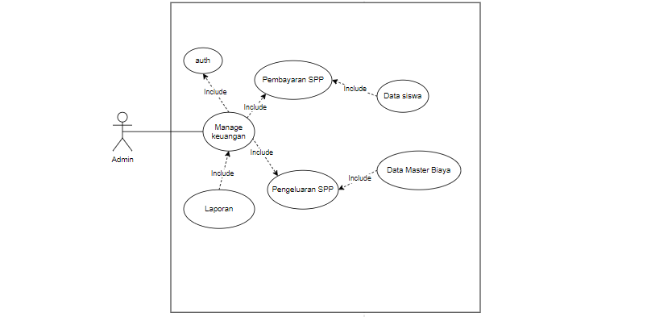
Use case

Slide 12
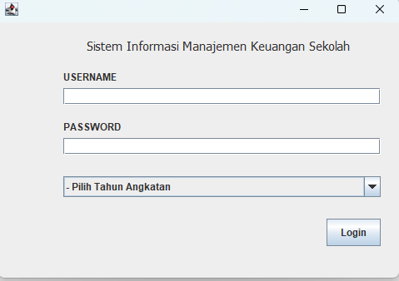
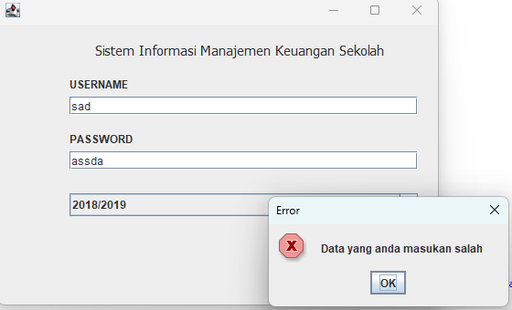
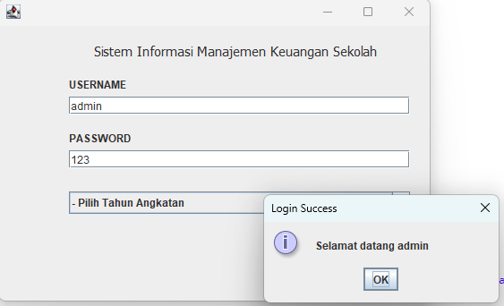
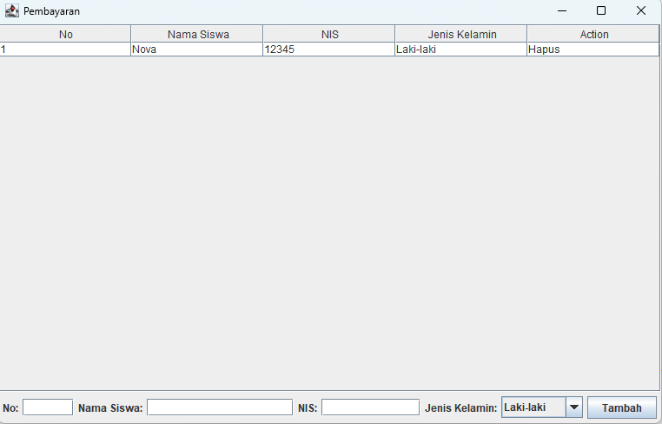
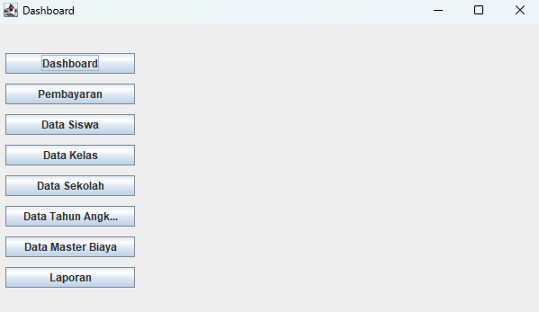

Slide 13
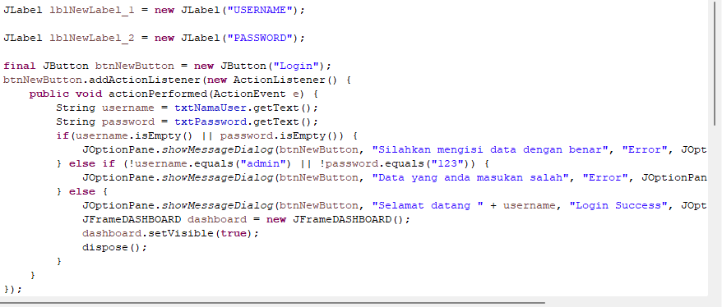

Slide 14
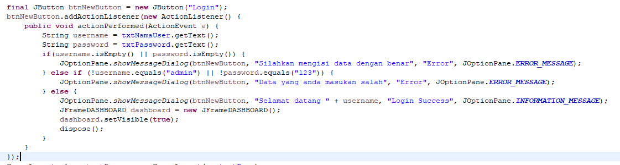

Slide 15
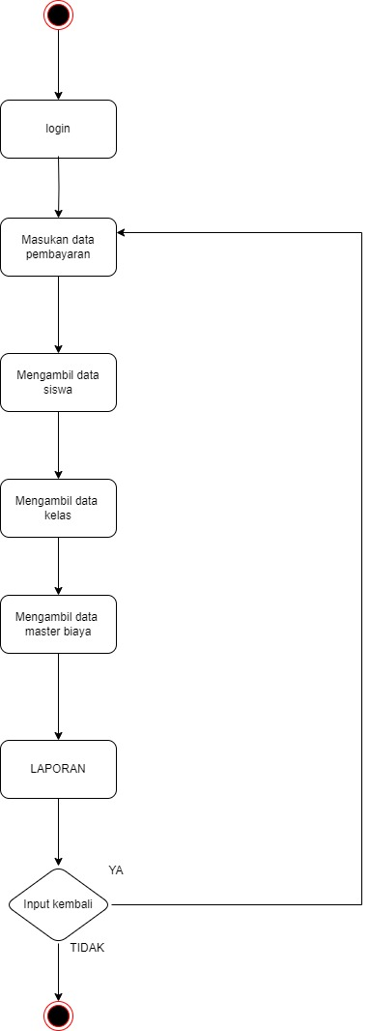
Activity diagram

Slide 16
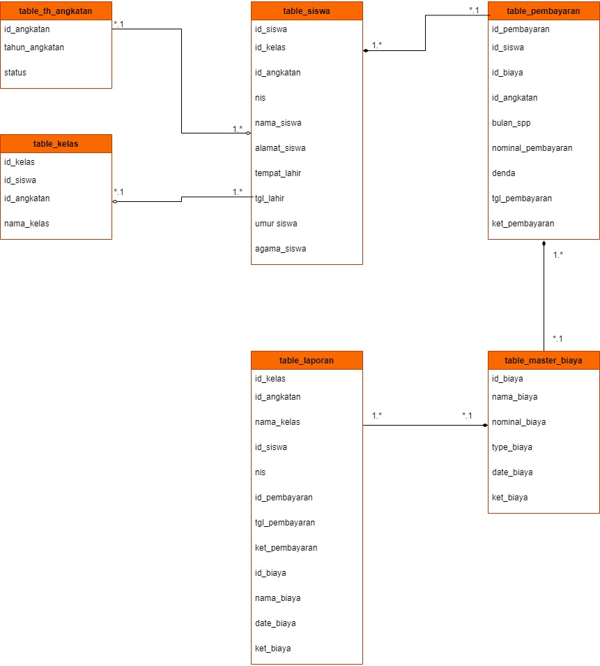
Class diagram

Slide 17




- Terima Kasih -

